Slide 1




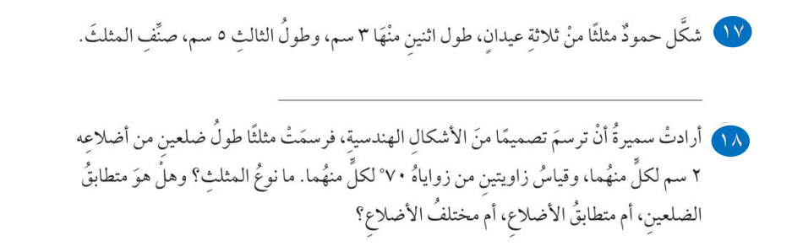
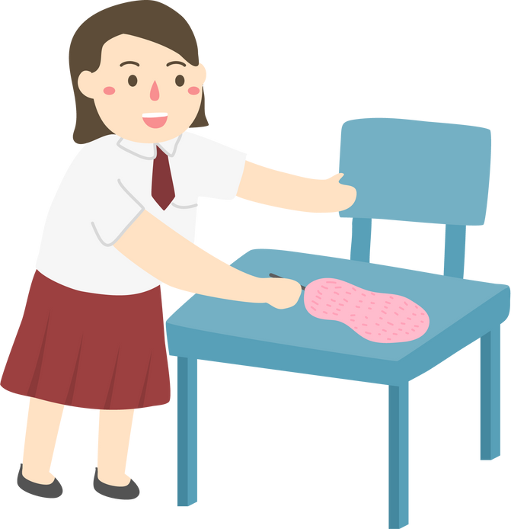
مهاراتي
مهارة ( 14 ) : تصنيف المثلث .
إعداد : أ/ هبه المزيد
صفحة 12

Slide 2


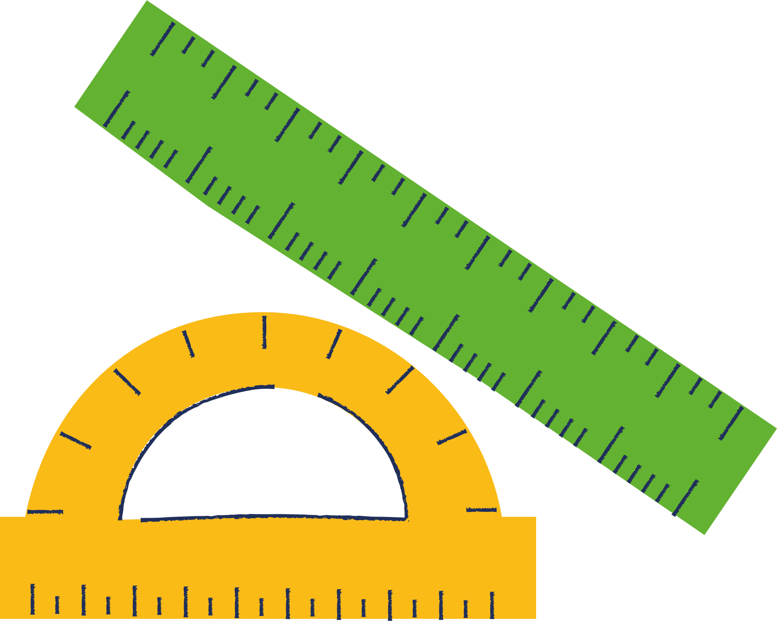
الدرس ١٢ – ٦ : حَجْمُ المَنشور.
نشاط
ما هي وحدات قياس الطول ؟
أذكر مثال على شيء يقاس بالسنتمترات ؟
أرسم مستطيل ؟ ماذا يمكنك أن تقيس في هذا المستطيل بالسنتمترات ؟
أرسم مربعًا طول ضلعه ا سم ؟ ما الوحدة التي تظهر على المربع ؟
ماذا يمكنك أن تقيس في المستطيل باستعمال السنتمترات المربعة ؟
إعداد : أ/ نوره الأكلبي

Slide 3


الدرس ١٢ – ٦ : حَجْمُ المَنشور.
تـــشـــويـــــقــــه
إعداد : أ/ نوره الأكلبي

Slide 4


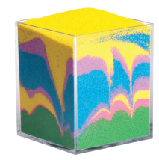
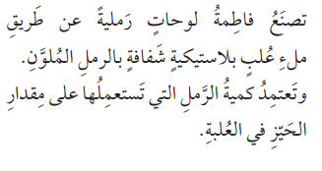

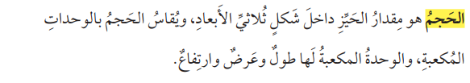
رابط الدرس
الرقمي
استعِد:
فِكْرَةُ الدَّرْسِ :
أجِدُ حجمَ مَنشورِ رُباعيِّ.
الْمُفْرَدَاتُ :
الحَجمُ.
صفحة ١٣٢
إعداد : أ/ نوره الأكلبي

Slide 5
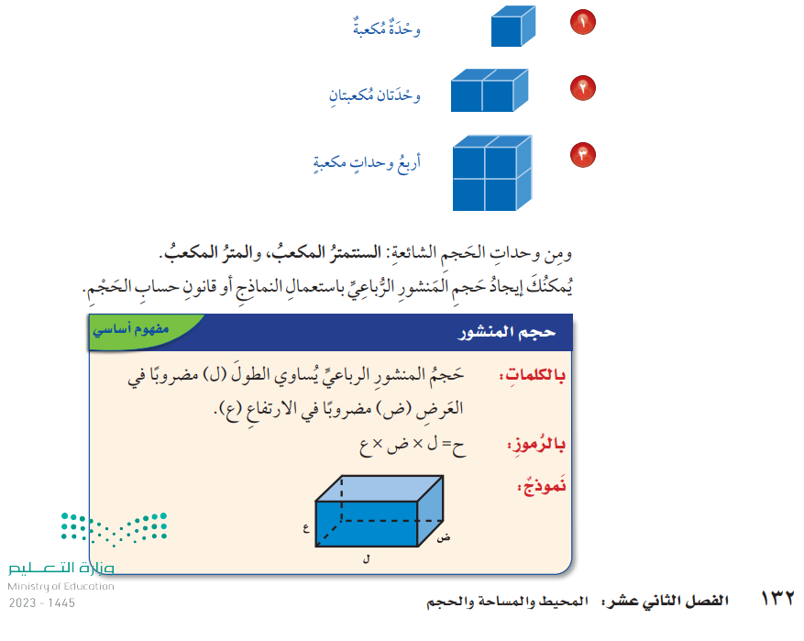
رابط الدرس
الرقمي
فِكْرَةُ الدَّرْسِ :
أجِدُ حجمَ مَنشورِ رُباعيِّ.
الْمُفْرَدَاتُ :
الحَجمُ.
صفحة ١٣٢
إعداد : أ/ نوره الأكلبي

Slide 6
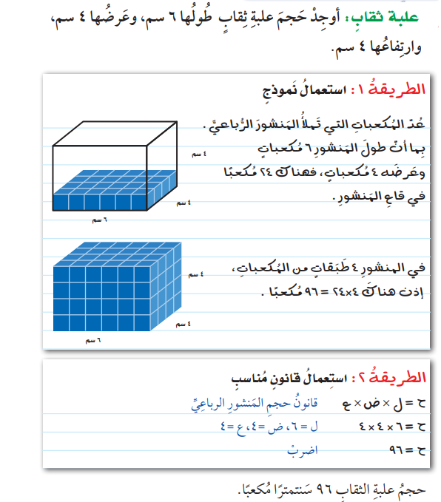


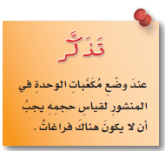




مثالُ مِن واقِعِ الحَياةِ :حَجمُ المَنشورِ .
صفحة ١٣٣
إعداد : أ/ نوره الأكلبي

Slide 7
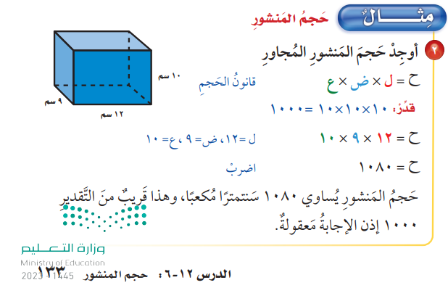
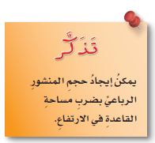

صفحة ١٣٣
إعداد : أ/ نوره الأكلبي

Slide 8
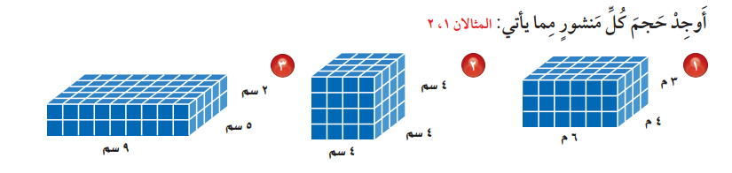
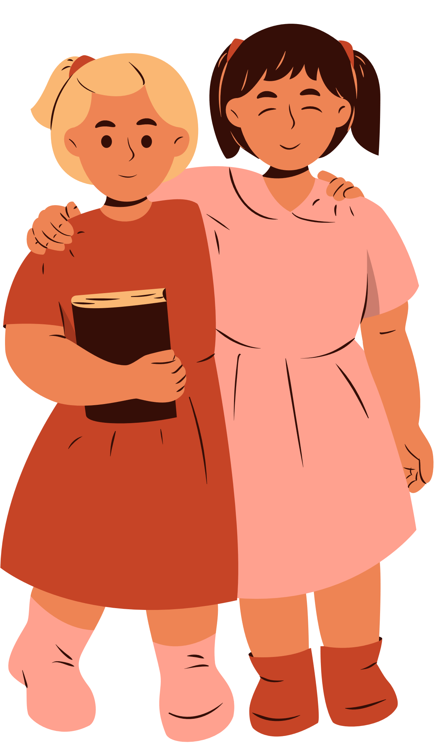

تــــــأكّــــــــــدْ :
صفحة ١٣٤
إعداد : أ/ نوره الأكلبي

Slide 9

تــــــأكّــــــــــدْ :
صفحة ١٣٤
إعداد : أ/ نوره الأكلبي

Slide 10
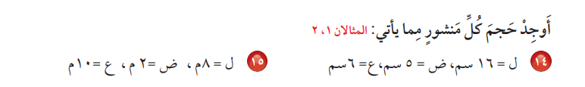

تَـــــــــدَرَّبْ وَحُــــــــلَّ المَـــــــــسَــــــــائِـــــــــلَ
صفحة ١٣٥
إعداد : أ/ نوره الأكلبي

Slide 11
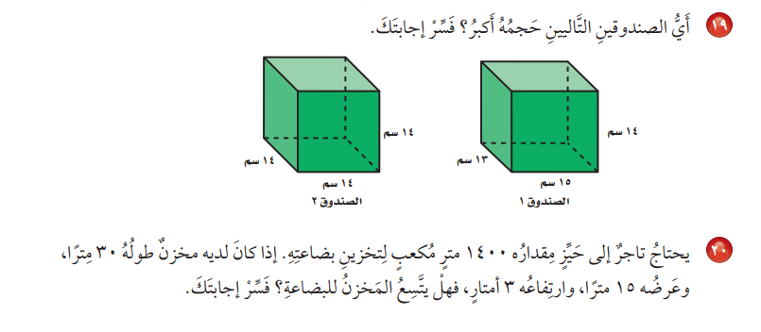

تَـــــــــدَرَّبْ وَحُــــــــلَّ المَـــــــــسَــــــــائِـــــــــلَ
صفحة ١٣٥
إعداد : أ/ نوره الأكلبي

Slide 12
مـــــســـــائــــــلُ مـــــهــــــاراتِ الــــتــــفـــــكــــيـــــرِ الــــــعُـــــــلـــــــيـــــــا
صفحة ١٣٥
إعداد : أ/ نوره الأكلبي

Slide 13
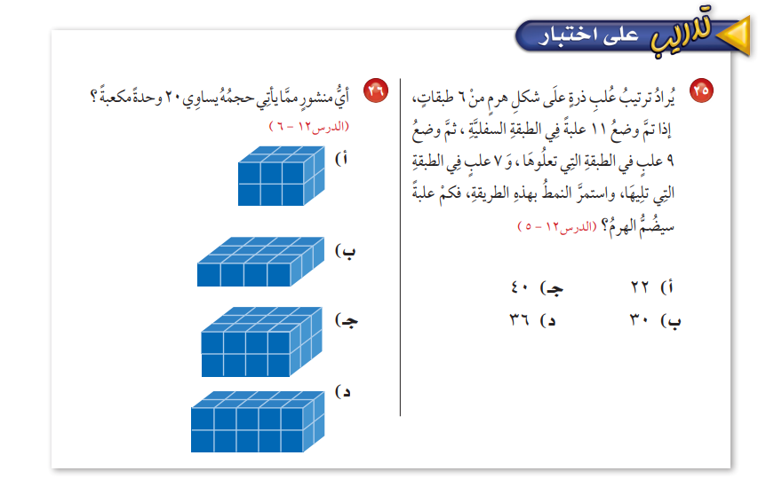
صفحة ١٣٦
إعداد : أ/ نوره الأكلبي

Slide 14


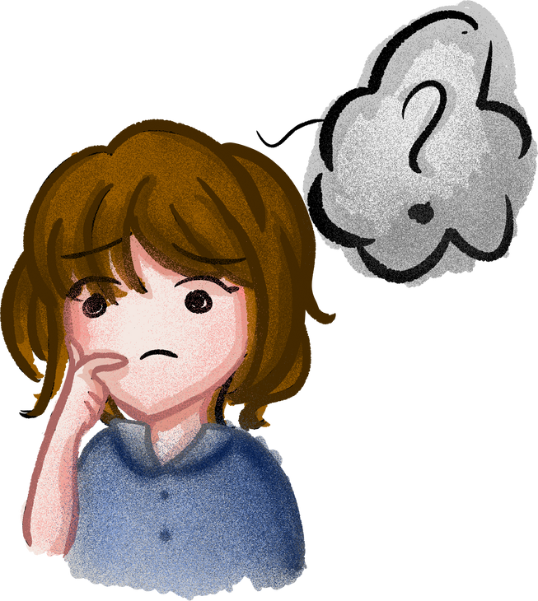

Slide 15




